Slide 1
GASTON RASERO 3 B
Hola profe hoy voy a hablar sobre que es el agua, sus propiedades, sus cambios,
Sus estados y el ciclo del agua

Slide 2
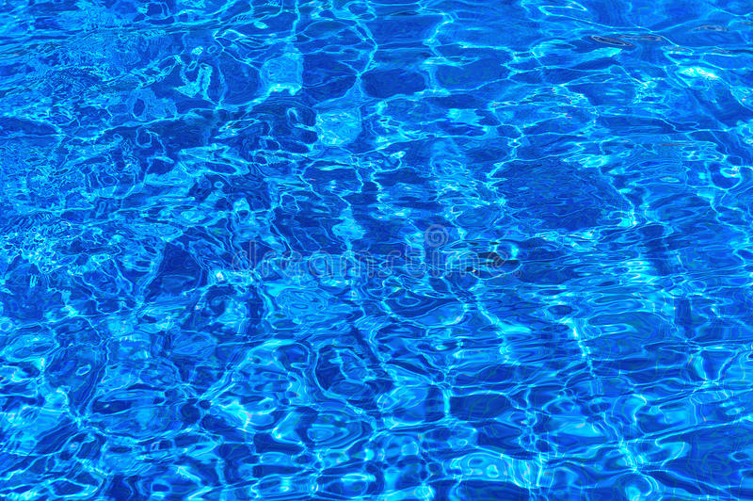
Que es el agua?
El agua es una sustancia cuya molécula está compuesta por dos átomos de hidrógeno y uno de oxígeno unidos por un enlace covalente.​ El término agua, generalmente, se refiere a la sustancia en su estado líquido, aunque esta puede hallarse en su forma sólida, llamada hielo, y en su forma gaseosa, denominada vapor

Slide 3
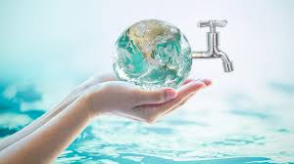
¿Cuáles son las propiedades del agua?
Sus propiedades son:
SU CAPACIDAD PARA REGULAR LA TEMPERATURA AMBIENTE
FU FLOTABILIDAD EN ESTADO SOLIDO
SUS PROPIEDADES DE CAPILIRIDAD Y TENSION SUPERFICIAL

Slide 4
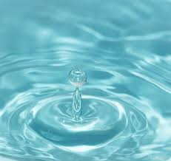
¿Que cambios de estado tiene el agua?
Cuenta con 6 cambios de estados:
Fusión
Sublimación
Evaporación
Solidificación
Votabilización
Condensación

Slide 5
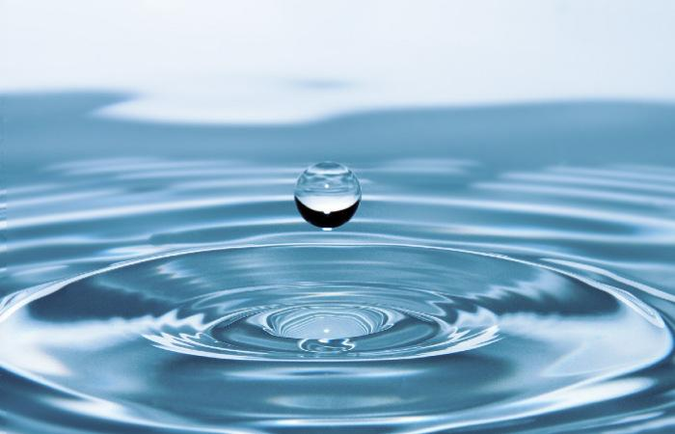
El agua se encuentra en la Naturaleza en estado sólido en los casquetes polares y en las nieves, líquido en los océanos y en las aguas continentales, vapor en la atmósfera. En conjunto forma la Hidrosfera
¿En que estados se encuentra el agua

Slide 6

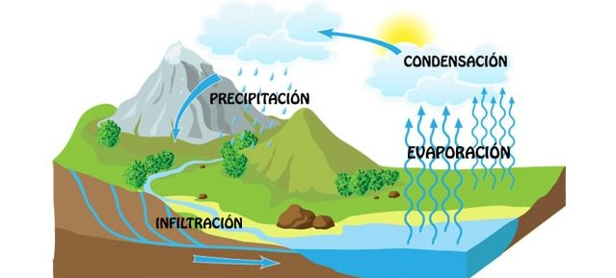
Ciclo del agua
El ciclo hidrológico o ciclo del agua es el proceso de circulación del agua entre los distintos compartimentos que forman la hidrósfera. Se trata de un ciclo biogeoquímico en el que hay una intervención mínima de reacciones químicas, porque el agua solo se traslada de unos lugares a otros, o cambia de estado físico
El sol, que dirige el ciclo del agua, calienta el agua de los océanos, la cual se evapora hacia el aire como vapor de agua. Corrientes ascendentes de aire llevan el vapor a las capas superiores de la atmósfera, donde la menor temperatura causa que el vapor de agua se condense y forme las nubes

